Slide 1


Polusi Energi
Muhammad As'ad Muyassir
1806199953
Teknik Komputer

Slide 2


Sumber Data
Data yang saya ambil berasal dari website oecd.org. Saya memilih website tersebut karena data yang diberikan beragam dari berbagai dunia dengan jangka waktu yang panjang serta terpercaya.

Slide 3

Latar Belakang Pemilihan Data
2017
2015
2016
2014
Data yang saya pilih adalah data polusi dan data bahan bakar yang ada di Dunia, data tersebut saya pilih karena yang saya rasakan sekarang polusi sudah sangat mencemari udara kita. Saya ingin mengetahui apakah polusi tersebut sangat dipengaruhi oleh penggunaan bahan bakar yang biasanya digunakan untuk kendaraan bermotor

Slide 4
Analisis
Hasil

Slide 5
Analisis
Polusi Indonesia Nomor 1 di ASEAN
Standar Emisi EURO 4
Polusi CO2 di Indonesia sudah cukup berbahaya, pemerintah harus segera bertindak lebih lanjut untuk membersihkan udara di Indonesia, pemerintah dapat mencontoh negara Eropa
Kebijakan Eropa
Pembakaran tidak sempurna
-> CO
Berbagai macam kebijakan yang diterapkan di Eropa cukup mendorong penurunan emisi CO2 di negaranya, Standar Emisi yang diterapkan juga sudah berbasih Emisi EURO 4
Exhaust manifold
Rawatlah kendaraan agar tidak terjadi pembakaran tidak sempurna pada kendaraan yang dapat menghasilkan CO di udara dan meracuni udara kita, penggunaan filter (Exhaust Manifold) cukup mempengaruhi pengurangan emisi CO di udara.

Slide 6

“
Mari melangkah bersama demi Indonesia yang bersih
Perlu diadakannya gerakan dari pemerintah dan juga masyarakat untuk mengurangi penggunaan bahan bakar agar gas CO2 yang beredar di dunia tidak melebihi ambang batasnya

Slide 7
Solusi
Lakukan perawatan rutin kendaraan
Tingkatkan penggunaan kendaraan umum
Perketat kebijakan yang ada di setiap negara
Menerapkan standar Emisi EURO 4
Mengurangi penggunaan energi
=
mengurangi polusi
Bisa meniru kebijakan di negara Eropa
Peningkatan fasilitas umum dan kendaraan umum
Melakukan sosialisasi kepada masyarakat

Slide 8




Kesimpulan
Penggunaan bahan bakar sangat mempengaruhi emisi gas CO2 yang ada di dunia
Gas CO dan NOx merupakan salah satu gas beracun yang dihasilkan oleh pembakaran tidak sempurna pada suatu mesin
Indonesia merupakan negara penyumbang emisi CO2 terbanyak di Asia Tenggara

Slide 9
Daftar Link
Tinggal Klik
Github
Sosial Media (Infografis)
https://github.com/aad211/Proyek-Akhir-ProbStok
https://www.instagram.com/p/B6KgHR-gAQN/

Slide 10

Terima Kasih
Mohon maaf apabila saya ada kesalahan, terima kasih banyak pas atas ilmunya selama ini

Slide 11
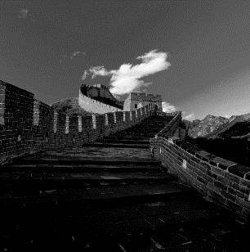
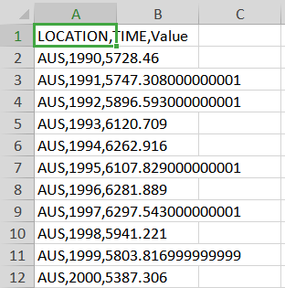
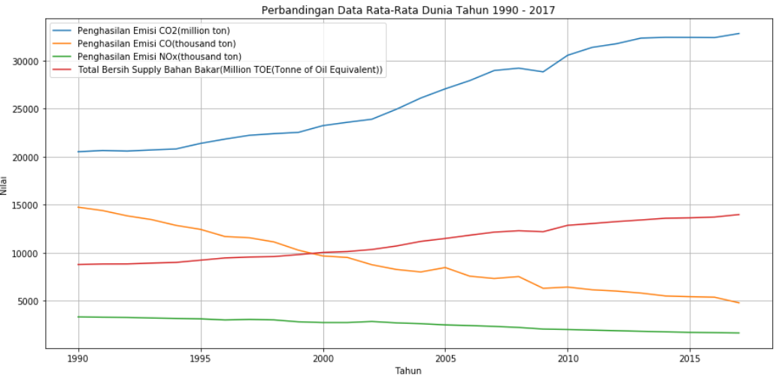

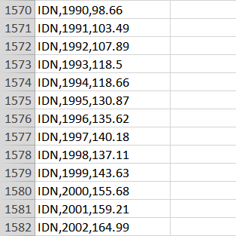
Lampiran
`

